Slide 1

小黑鱼
纯免费PPT即点即下载，无注册、无套路
http://gitppt.com
不信你试试（狗头）
李欧‧李奥尼 (Leo Lionni)

Slide 2
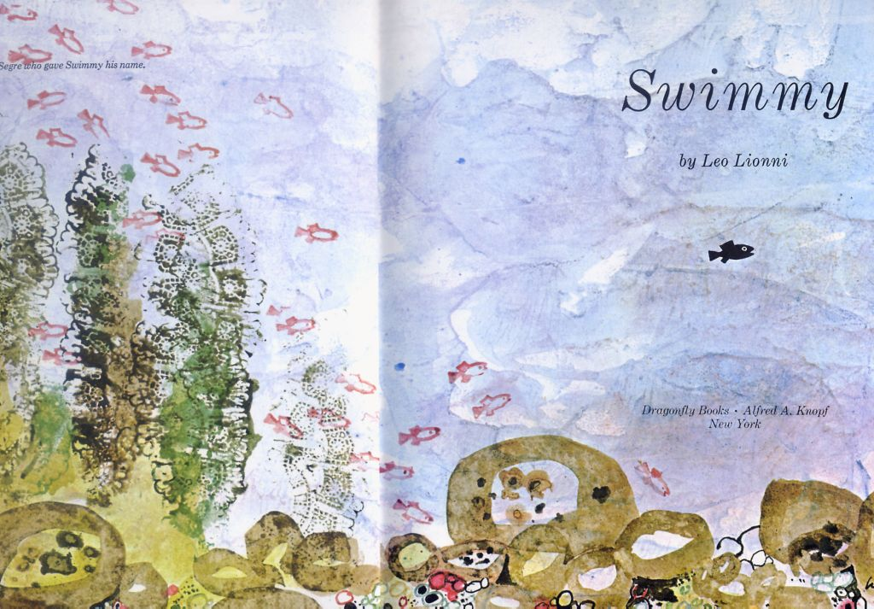
纯免费PPT即点即下载，无注册、无套路
http://gitppt.com
不信你试试（狗头）

Slide 3
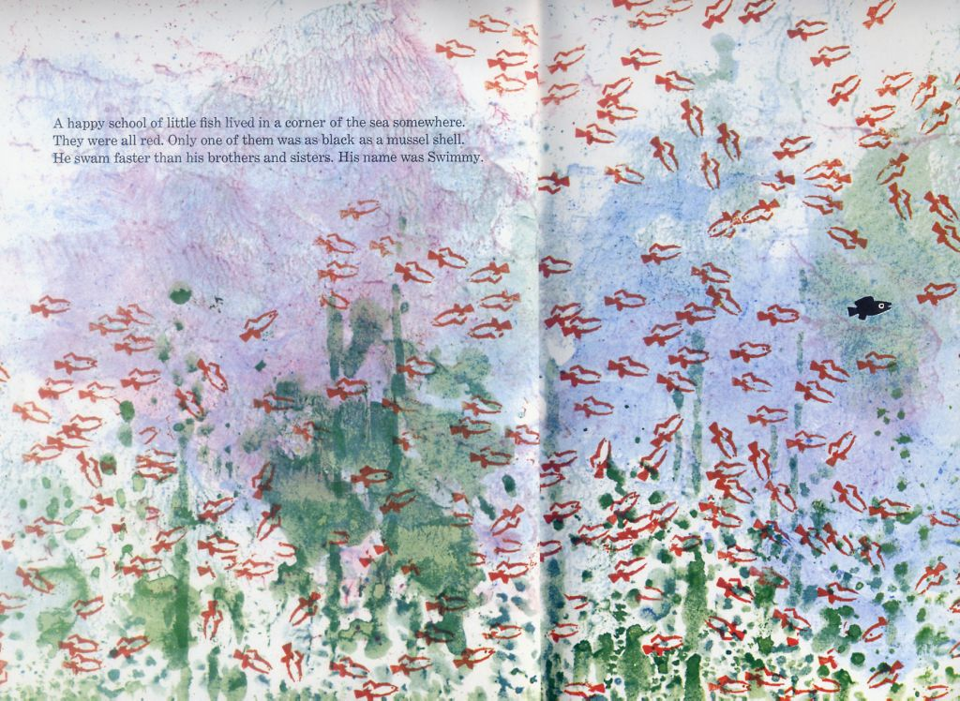
在大海的深处，有一个小鱼们的快乐天堂，牠们都是红色的，只有一只的颜色像蚌壳一样黑黑的，牠游得比牠的兄弟姊妹更快，牠的名字叫做：「小黑鱼」
纯免费PPT即点即下载，无注册、无套路
http://gitppt.com
不信你试试（狗头）

Slide 4
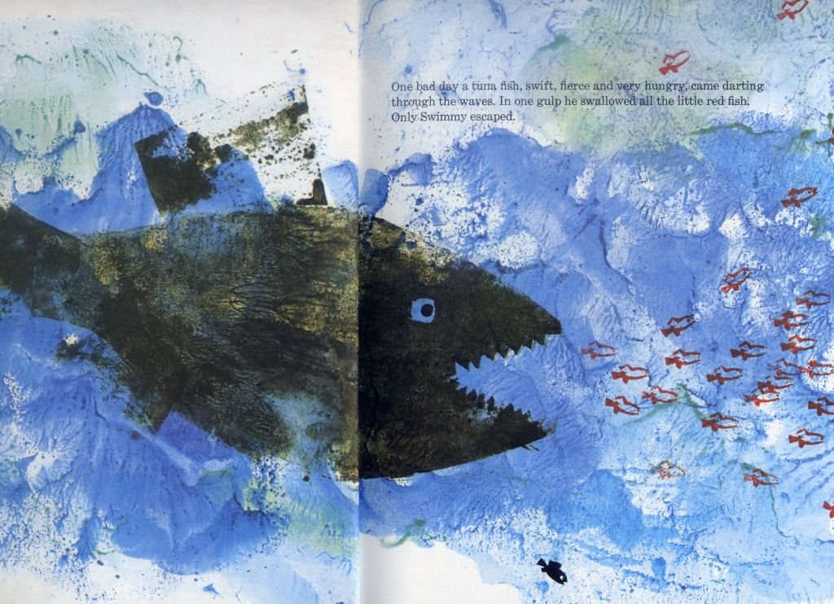
有一天这群小红鱼都被可怕的大鲔鱼一口吃掉了，只有小黑鱼逃过一劫。
纯免费PPT即点即下载，无注册、无套路
http://gitppt.com
不信你试试（狗头）

Slide 5
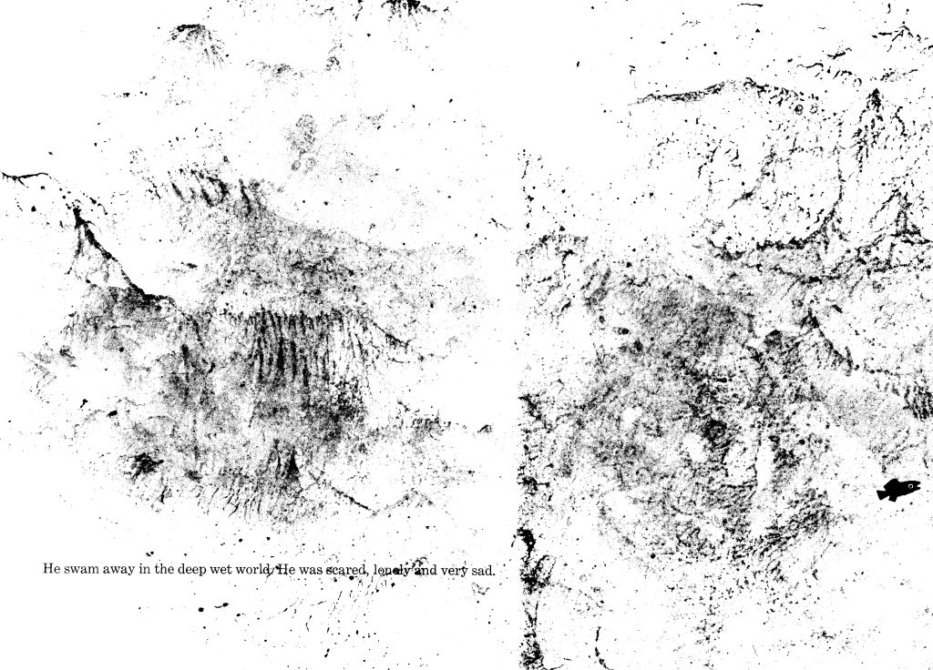
他在深邃的大海里游荡，心里害怕、很孤独，也很悲伤
纯免费PPT即点即下载，无注册、无套路
http://gitppt.com
不信你试试（狗头）
PPT模板：www.1ppt.com/moban/ PPT素材：www.1ppt.com/sucai/
PPT背景：www.1ppt.com/beijing/ PPT图表：www.1ppt.com/tubiao/
PPT下载：www.1ppt.com/xiazai/ PPT教程： www.1ppt.com/powerpoint/
资料下载：www.1ppt.com/ziliao/ 范文下载：www.1ppt.com/fanwen/
试卷下载：www.1ppt.com/shiti/ 教案下载：www.1ppt.com/jiaoan/
PPT论坛：www.1ppt.cn PPT课件：www.1ppt.com/kejian/
语文课件：www.1ppt.com/kejian/yuwen/ 数学课件：www.1ppt.com/kejian/shuxue/
英语课件：www.1ppt.com/kejian/yingyu/ 美术课件：www.1ppt.com/kejian/meishu/
科学课件：www.1ppt.com/kejian/kexue/ 物理课件：www.1ppt.com/kejian/wuli/
化学课件：www.1ppt.com/kejian/huaxue/ 生物课件：www.1ppt.com/kejian/shengwu/
地理课件：www.1ppt.com/kejian/dili/ 历史课件：www.1ppt.com/kejian/lishi/
Notes:
PPT模板：www.1ppt.com/moban/ PPT素材：www.1ppt.com/sucai/
PPT背景：www.1ppt.com/beijing/ PPT图表：www.1ppt.com/tubiao/
PPT下载：www.1ppt.com/xiazai/ PPT教程： www.1ppt.com/powerpoint/
资料下载：www.1ppt.com/ziliao/ 范文下载：www.1ppt.com/fanwen/
试卷下载：www.1ppt.com/shiti/ 教案下载：www.1ppt.com/jiaoan/
PPT论坛：www.1ppt.cn PPT课件：www.1ppt.com/kejian/
语文课件：www.1ppt.com/kejian/yuwen/ 数学课件：www.1ppt.com/kejian/shuxue/
英语课件：www.1ppt.com/kejian/yingyu/ 美术课件：www.1ppt.com/kejian/meishu/
科学课件：www.1ppt.com/kejian/kexue/ 物理课件：www.1ppt.com/kejian/wuli/
化学课件：www.1ppt.com/kejian/huaxue/ 生物课件：www.1ppt.com/kejian/shengwu/
地理课件：www.1ppt.com/kejian/dili/ 历史课件：www.1ppt.com/kejian/lishi/

Slide 6
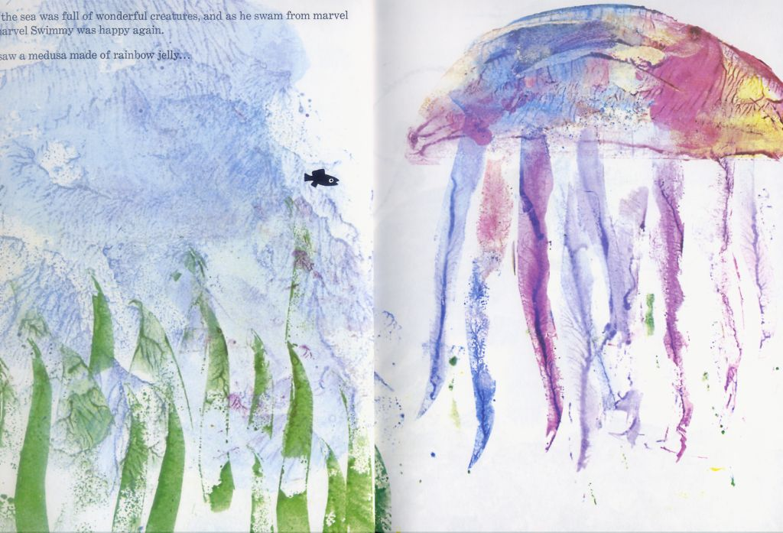
虽然一下子变得孤独与无助，但是小黑鱼并不退缩；反而勇敢地面对逆境，让牠有机会去见识大海的其他生物。牠看见一个由彩虹果冻组成的水母。
纯免费PPT即点即下载，无注册、无套路
http://gitppt.com
不信你试试（狗头）

Slide 7
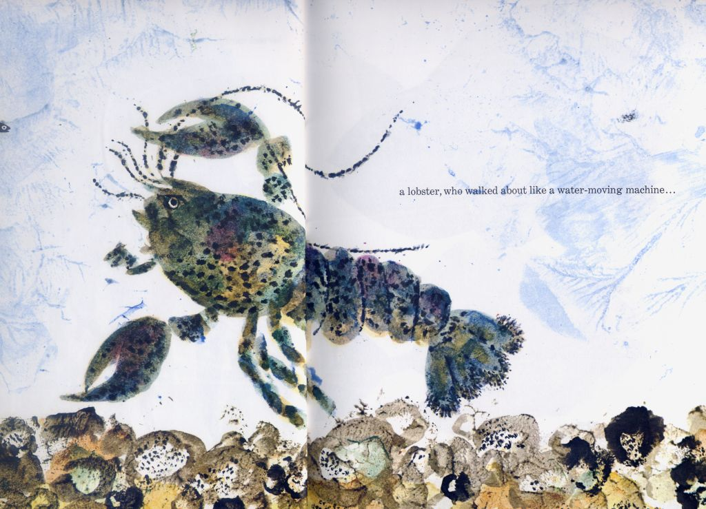
看到一只龙虾，牠走起路来好像一个在水中移动的机器
纯免费PPT即点即下载，无注册、无套路
http://gitppt.com
不信你试试（狗头）

Slide 8
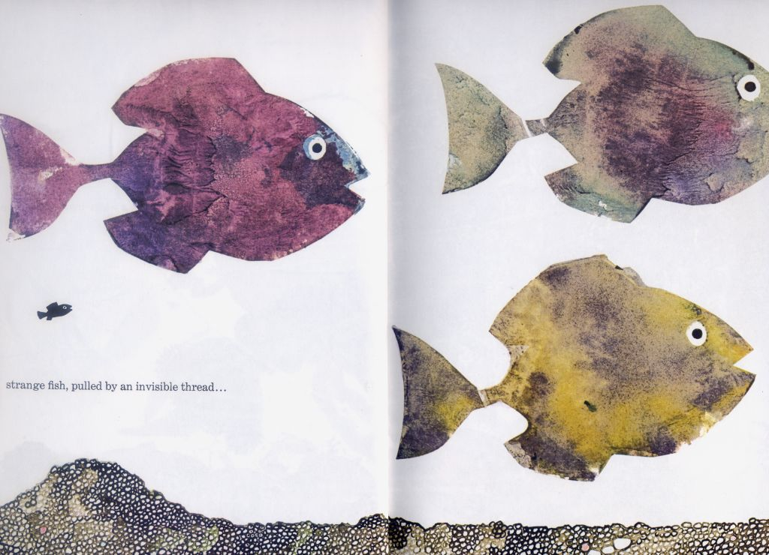
小黑鱼看到了一些奇特的鱼，好像被一条隐形的线拉住
纯免费PPT即点即下载，无注册、无套路
http://gitppt.com
不信你试试（狗头）

Slide 9
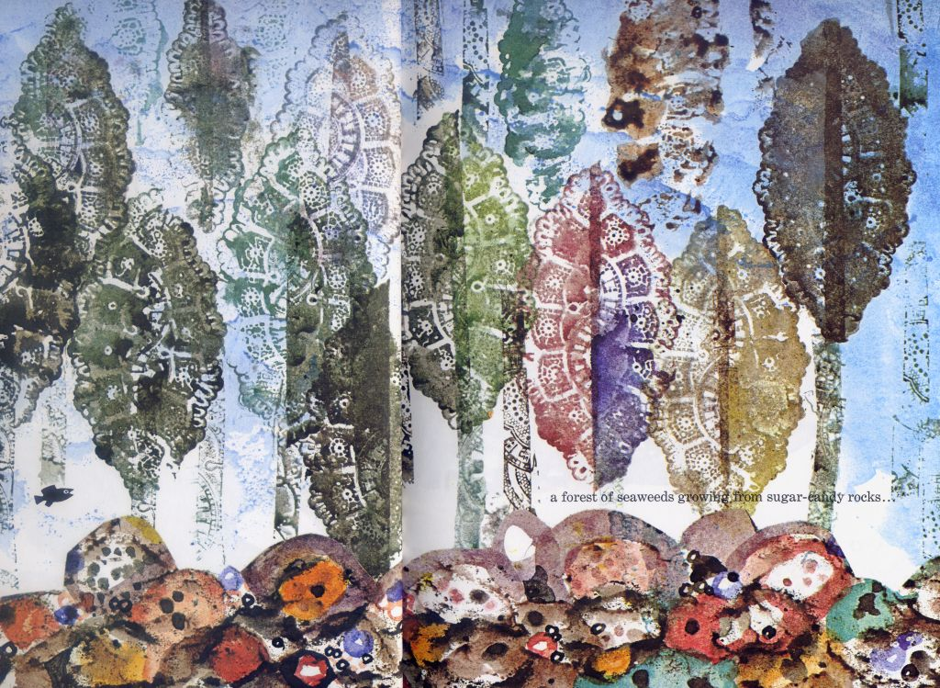
牠看到了从糖果般的石头长出来像一座森林的海藻
纯免费PPT即点即下载，无注册、无套路
http://gitppt.com
不信你试试（狗头）

Slide 10
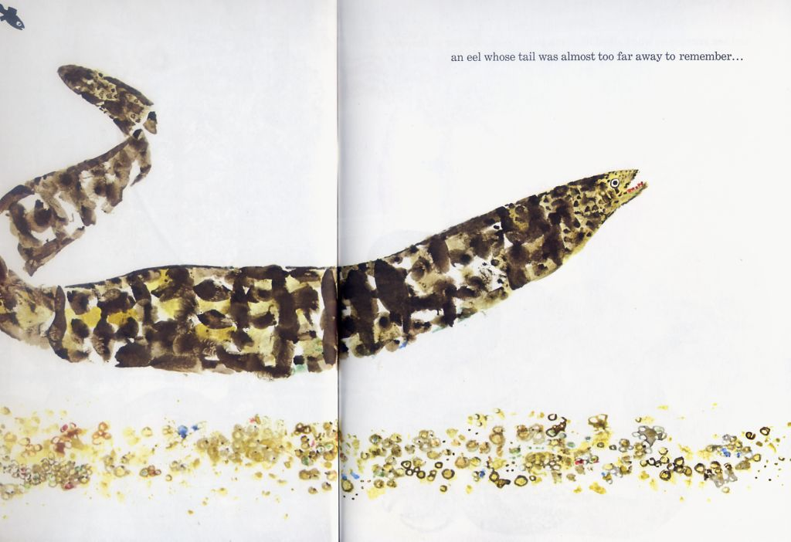
一只尾巴好长、好长已经记不得有多长的海鳗
纯免费PPT即点即下载，无注册、无套路
http://gitppt.com
不信你试试（狗头）

Slide 11
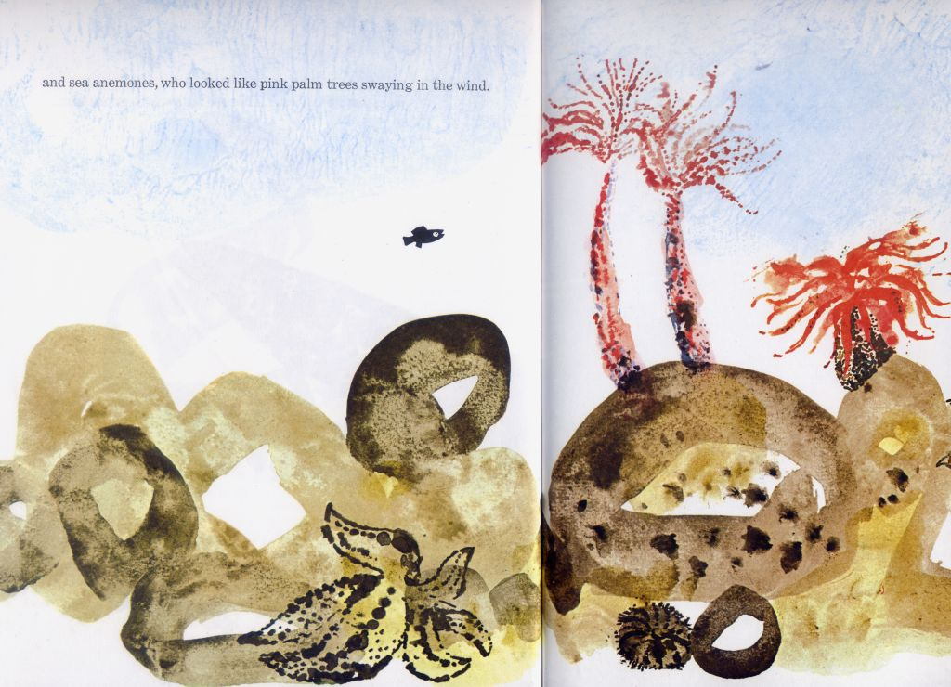
海葵看起来好像是随风摇曳的粉红色棕榈树
纯免费PPT即点即下载，无注册、无套路
http://gitppt.com
不信你试试（狗头）

Slide 12
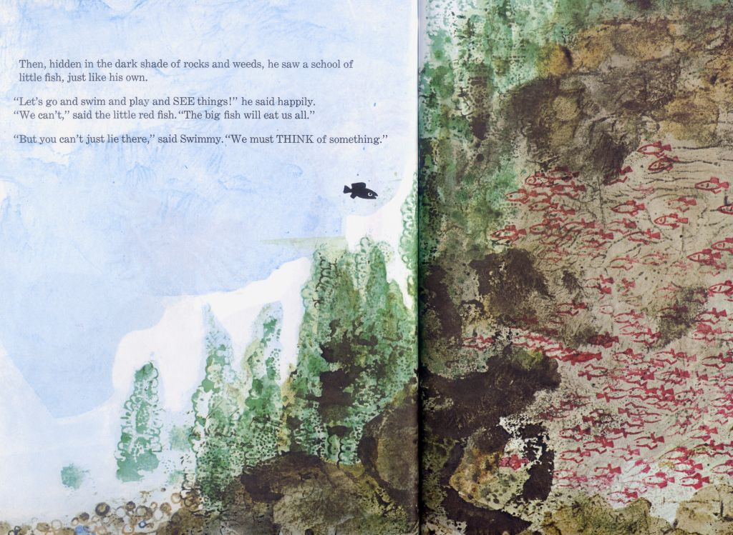
小黑鱼遇见另一群友善的小红鱼，牠开心的说：「我们一起去玩、一起看一看吧！ 」 。
小红鱼说：「我们不能去，大鱼会把我们全部吃掉！」。
小黑鱼说：「但是你们不能只是躲在这里， 我们一定要想一些办法！」
纯免费PPT即点即下载，无注册、无套路
http://gitppt.com
不信你试试（狗头）

Slide 13
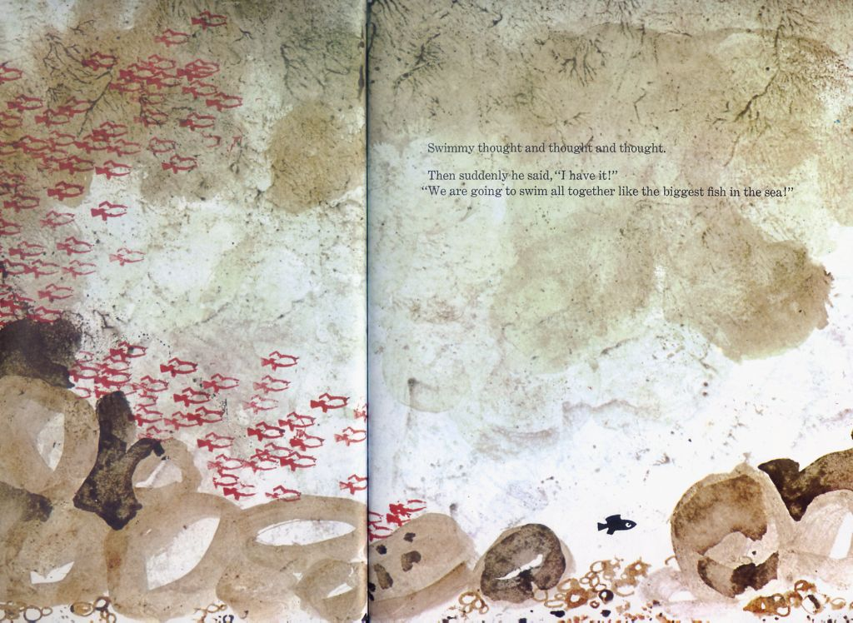
小黑鱼想了又想，忽然间牠说：「我想到了！ 」
「我们可以游在一起，就像大海里最大的鱼」
纯免费PPT即点即下载，无注册、无套路
http://gitppt.com
不信你试试（狗头）

Slide 14
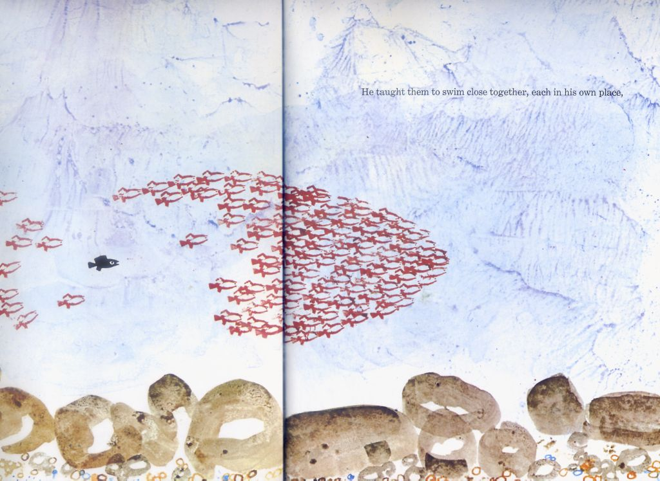
牠教大家各就各位，游在一起
纯免费PPT即点即下载，无注册、无套路
http://gitppt.com
不信你试试（狗头）

Slide 15
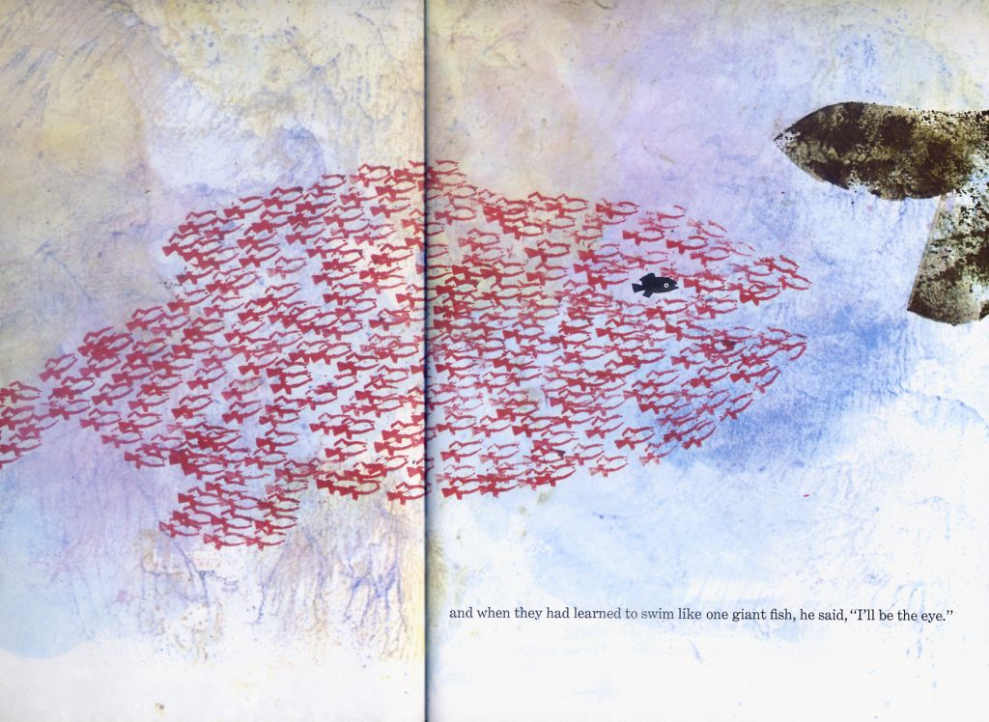
小红鱼们终于学会游在一起扮成一只超级大红鱼，
小黑鱼说：「我来当鱼的眼睛」
纯免费PPT即点即下载，无注册、无套路
http://gitppt.com
不信你试试（狗头）

Slide 16
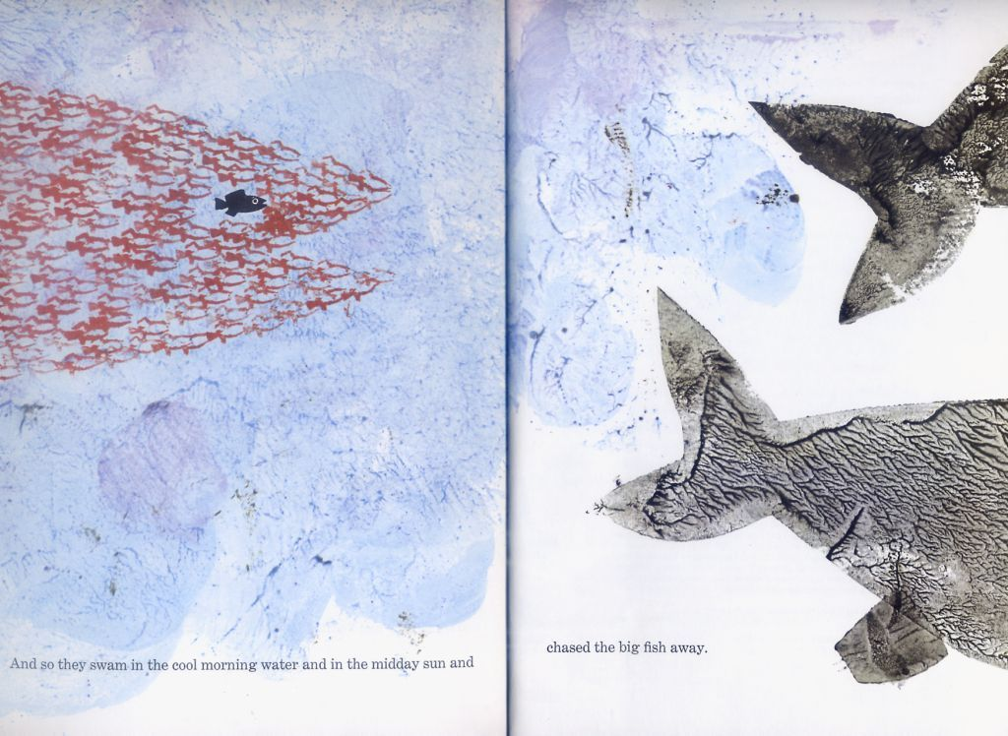
就这样，牠们在清凉的早晨游，在明媚的中午游，
最后把大鱼们都吓跑了！
纯免费PPT即点即下载，无注册、无套路
http://gitppt.com
不信你试试（狗头）

Slide 17
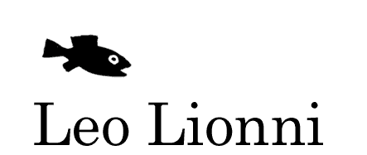
纯免费PPT即点即下载，无注册、无套路
http://gitppt.com
不信你试试（狗头）
小黑鱼「Swimmy」原和一群小红鱼快乐地住在大海里。
可是有一天，他的伙伴们被大鱼一口吞尽，只有小黑鱼幸运逃离。
虽然一下子变得孤独与无助，但小黑鱼并不退缩；反而勇敢地面对逆境，让他有机会去见识悠游的水中生物。

Slide 18
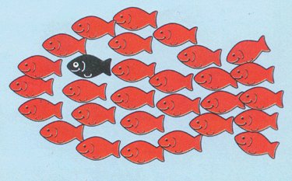
纯免费PPT即点即下载，无注册、无套路
http://gitppt.com
不信你试试（狗头）
虽然海洋世界充满惊奇，却也危机四伏；
但他并不躲避，再次凭着他的机智与勇气，想出「妙招」，带领着其他小鱼伙伴，一起享受奇妙的深海之旅。
最后，小黑鱼当上「大鱼的眼睛」，作者如此巧妙的设计，实令人赞叹！

Slide 19
纯免费PPT即点即下载，无注册、无套路
http://gitppt.com
不信你试试（狗头）
书中有许多可探讨的主题：如友谊、勇气、分工、团队合作、海底世界、创意思考、领导能力、做「自己」……等等；
鼓励我们不能因为害怕就不走出世界，只要懂得运用智慧，不但能保护自己和朋友，也能开怀的享受这世界的美好。

Slide 20

纯免费PPT即点即下载，无注册、无套路
http://gitppt.com
不信你试试（狗头）
李欧．李奥尼(Leo Lionni)堪称是当今儿童图书界中，最富盛名的寓言创作者。
他于一九一○年在荷兰的阿姆斯特丹出生，是一位经济学博士。

Slide 21

纯免费PPT即点即下载，无注册、无套路
http://gitppt.com
不信你试试（狗头）
他的第一本图画书创作是在四十九岁那年，带着孙子搭火车时，为了安抚孙子的情绪，随手撕撕剪剪，即兴做出的「小黄和小蓝」。
他的作品最适合浅浅的看，深深的想；浅显的文字不但能引发孩子们阅读的乐趣，而大人读来也都能咀嚼良久，因为里面蕴藏着深奥的人生哲理，令人越读越觉得余味无穷。
「文浅意深」是其作品最重要的特质。

Slide 22
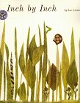
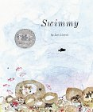


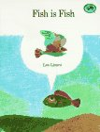


纯免费PPT即点即下载，无注册、无套路
http://gitppt.com
不信你试试（狗头）
李欧．李奥尼的图画书得奖记录辉煌，是世界上少数能有四次著作荣获美国凯迪克奖(Caldecott honor)的作家。
其优秀的得奖作品分别为：《一吋虫》（Inch by Inch，1960）、《小黑鱼》（Swimmy，1963）、《田鼠阿佛》（Frederick，1967）、《阿力和发条老鼠》（Alexander and the Wind-Up Mouse，1969）分别于1961年、1964年、1968年及1970年四次荣获美国凯迪克大奖。
1999年10月，这位被誉为“色彩魔术师”的绘本大师在意大利与世长辞，享年89岁。

Slide 23
纯免费PPT即点即下载，无注册、无套路
http://gitppt.com
不信你试试（狗头）
喜欢李欧．李奥尼的作品，可参阅Frederick‘s Fables : A Treasury of 16 Favorite一书，内有经典故事包括Frederick，Fish is Fish，Alexander and the Wind-Up Mouse，
Swimmy，A Color of His Own，Matthew’s Dream，An Extraordinary Egg…等等，可以一口气欣赏大师的16篇精彩故事，十分过瘾！

